Slide 1





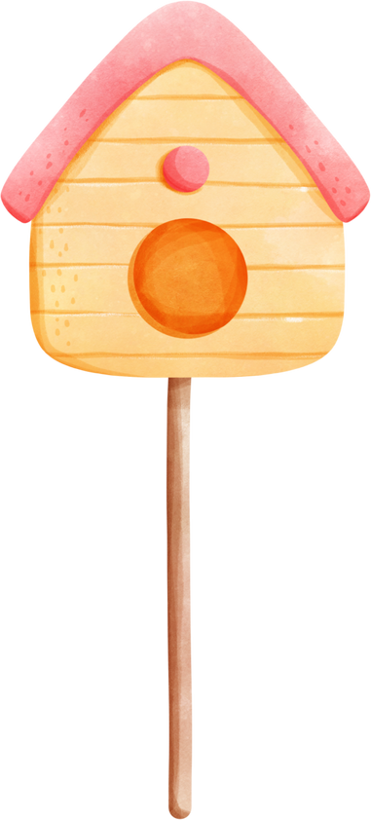



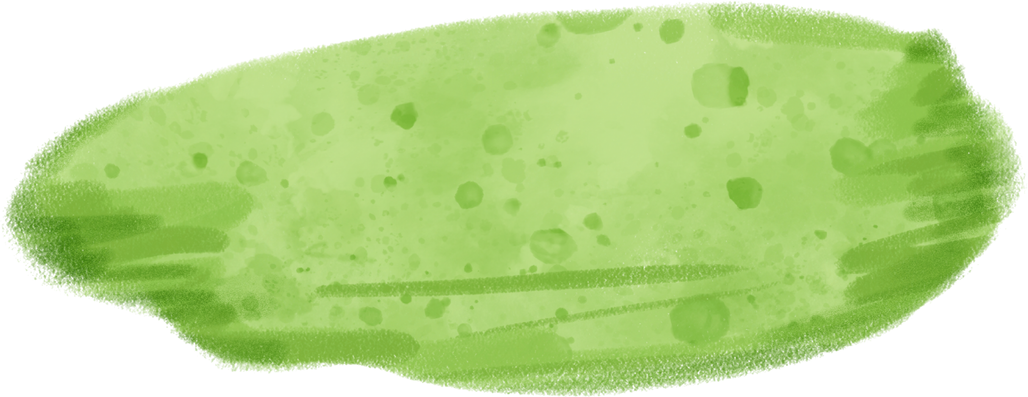
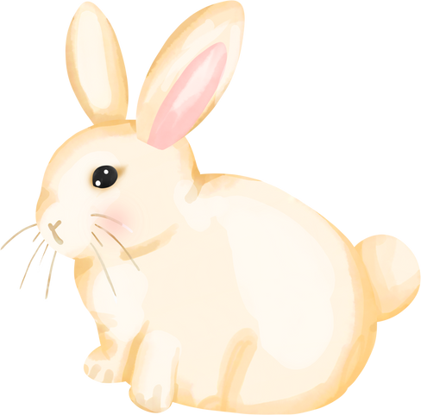
1. Ôn tập về chủ đề Vi khuẩn.

Slide 2
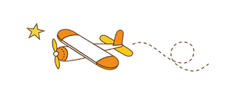



2. Để quan sát về vi khuẩn ta cần dùng dụng cụ nào?
Để quan sát về vi khuẩn cần sử dụng kính hiển vi có độ phóng đại lớn.

Slide 3
3. Nêu những nơi vi khuẩn có thể sống?
Một số nơi vi khuẩn sống như nước từ vòi, trong không khí, đất, tay nắm cửa, thực phẩm chưa nấu chín (gà, rau,..), ở trong nhà vệ sinh, trên da tay và trong ruột (hệ tiêu hoá)

Slide 4
1. Trong mỗi gia đình, sự sinh sản có ý nghĩa gì?
Nhờ có sự sinh sản mà có sự tiếp nối của các thế hệ trong mỗi gia đình, dòng họ.

Slide 5
2. Em có biết mẹ mang thai bao lâu, em bé ra đời?
Em bé được sinh ra sau khoảng 9 tháng ở trong bụng mẹ.

